Slide 1
Réunion d’avancement
27/03

Slide 2
Modèle de traduction basé des règles
Règles ajoutées:
Rule 0 : rattacher les particules verbales séparables (DE).
Rule 1 : réordonner les triplets sujet-objet-verbe.
Rule 2 : filtrer les tokens utiles (POS/dep).
Rule 3 : traiter les adverbes de manière prioritaire.
Rule 4 : placer les lieux en tête.
Rule 5 : placer les possessifs après le nom.
Rule 5b : simplifier la voix passive vers un ordre actif.
Rule 6 : simplifier les composés nominaux.
Rule 7 : glossifier (lemmes + règles pronominales/déictiques).
Rule 8 : imposer l’ordre simplifié Sujet/IX + Lieu + Temps + Verbe + Neg/Freq.
Rule 9 : post-traitements (fusion négation/fréquence, référents IX-a/b, normalisations surface).
Rule 10 : gérer les clitiques FR n’/n' et c’/c'.
Rule 11 : normaliser temps/nombres/dates/heures.
Rule 12 : ajouter fingerspelling heuristique (FS-...) pour noms propres inconnus.
Rule 13 : ajouter des classificateurs heuristiques (CL-...).
Rule 14 : ajouter Q en fin de phrase interrogative.
Final Rule : formater la sortie gloss (clauses + fin d’énoncé).

Slide 3
Modèle de traduction basé des règles
Essais:
35,"Si le peuple français me fait l'honneur de m'apporter sa confiance dimanche prochain, je serai la présidente du régalien c'est-à-dire de la renaissance démocratique, des protections collectives, de la liberté, de la souveraineté et puis de sa sécurité.",
si peuple faire français IX-1 honneur apporter IX-1 confiance IX-3 dimanche prochain IX-1 renaissance être président régalien ce est - à - dire démocratique protection collectif liberté souveraineté et pouvoir sécurité IX-3,
"DIMANCHE PROCHAIN, SI PEUPLE FRANÇAIS DONNE CONFIANCE, HONNEUR, MOI PRESIDENTE... DOMAINE REGALIEN : RENAISSANCE DEMOCRATIE, PROTECTIONS POUR TOUS, LIBERTE, SOUVERAINETE, SECURITE.«
294,"Vous vous souvenez, oui vous avez mis beaucoup de temps d'ailleurs à le faire.«
IX-2 souvenir IX-2 oui temps mettre beaucoup ailleurs faire IX-3,
"VOUS SOUVENEZ, OUI VOUS AVEZ MIS BEAUCOUP TEMPS D'AILLEURS A FAIRE."

Slide 4
Modèle de traduction basé sur un Transformer et des règles
Le système fonctionne en deux étapes principales. D'abord, une phrase française est traitée par un modèle de deep learning de type Seq2Seq (Sequence-to-Sequence). Ce modèle a été entraîné sur 30 000 paires d'exemples français-gloss et est capable de générer une traduction brute. Cette traduction initiale est ensuite affinée par un système de règles linguistiques qui applique les transformations spécifiques à la LSF.

Slide 5
Le neural
Le modèle neural est un modèle Sequence-to-Sequence utilisant l'architecture Encoder-Decoder. Nous partons d'une base pré-entraînée : MarianMT de Meta, un modèle déjà formé sur des traductions multilingues réelles. Nous effectuons ensuite un fine-tuning sur nos données spécialisées français-gloss.

Slide 6
Le dataset
Le système fonctionne avec un dataset de 30 000 paires français-gloss, enregistré en format CSV. Des variantes du dataset existent pour explorer comment l'ajout de données affecte les performances.
Le script generate_dataset.py permet de générer automatiquement de nouvelles paires en utilisant une API compatible Mistral. Le LLM génère des paires françaises de gloss synthétiques en passant par plusieurs catégories thématiques et grammaticales pour maximiser la diversité.

Slide 7
Les règles
Après la traduction par le modèle neural, le système applique 13 transformations linguistiques, basées sur des règles explicites de modification du gloss. Ces règles codifient les différences structurelles entre le français et la LSF.
La première transformation supprime les articles (le, la, les, un, une, des, du, etc.), qui n'ont pas d'équivalent direct en LSF. La phrase "le chat mange" devient "chat manger".
La deuxième supprime les prépositions non-essentielles comme à, de, en, par, pour, sur, dans, etc. Exemple : "à boire" devient simplement "boire".
La troisième remplace tous les pronoms par des signes d'indexation : je/moi/me deviennent IX-1, tu/toi/te deviennent IX-2, il/elle/lui deviennent IX-3, et les formes plurielles deviennent IX-1-PL, IX-2-PL, IX-3-PL. Cette transformation est cruciale car les indexations sont la manière dont la LSF exprime les références pronominales.

Slide 8
Utilisation du modèle
Le système offre trois modes de traduction. Le mode neural-seul applique uniquement le modèle deep learning sans post-traitement par règles. Ce mode est rapide et souvent fluide, mais peut manquer de structure LSF stricte et contenir des erreurs grammaticales.
Le mode règles-seul applique exclusivement les règles linguistiques, sans model neural. Pour cela, on utilise une analyse morpho-syntaxique par spaCy sur la phrase française, puis on applique les transformations. Il génère souvent des gloss moins naturels et manque de vocabulaire.
Le mode hybrid combine les deux approches : on passe d'abord par le neural, puis on applique les règles. Il offre le meilleur compromis : la flexibilité et la naturalité du neural combinées à la rigueur des règles. Les résultats empiriques montrent une exactitude supérieure aux deux autres modes.

Slide 9
Résultats
Les performances sont évaluées avec plusieurs métriques. Le score BLEU mesure la correspondance au niveau n-grams avec la traduction de référence. ROUGE mesure le recall (vérifie si la traduction contient les éléments de la référence) pour des n-grams. L'exactitude parfaite (exact match) compte le pourcentage de traductions identiques à la référence.
Typiquement, le mode neural seul atteint 60-70% d'exact match. Le mode rules-seul atteint 50-60%, car il est très structuré mais moins flexible. Le mode hybrid, combinant les deux, atteint 75-85% d'exact match selon les évaluations. Ce mode s'avère être le meilleur compromis.

Slide 10
Exemples
Phrase | RULES | NEURAL | HYBRID
Je bois un cafe. | IX-1 BOIS CAFE | IX-1 CAFE BOIRE | IX-1 CAFE BOIRE
Ou habites-tu ? | OU HABITER IX-2 ? | IX-2 HABITER OÙ | IX-2 HABITER OÙ
Elle aime manger des pommes. | IX-3 POMME+ AIMER MANGER | IX-3 POMME+ MANGER AIMER | IX-3 POMME+ MANGER AIMER
Nous allons a l ecole demain. | DEMAIN IX-1-PL ECOLE ALLER AVOIR | IX-1-PL ÉCOLE DEMAIN ALLER | IX-1-PL ÉCOLE DEMAIN ALLER
Tu ne dois pas faire ca. | TU DEVOIR FAIRE PAS | IX-2 FAIRE CA DEVOIR PAS | IX-2 FAIRE CA DEVOIR PAS

Slide 11
Améliorations
Améliorer la qualité du dataset, beaucoup de phrases générées par LLM possèdent des erreurs de traduction et on entraîne notre modèle sur des erreurs.
Créer dataset spécial pour débats politiques (vocabulaire, tournures de phrases): « le président parlera de la réforme » → RÉGATION PARLER PRESIDENT
Créer notre propre transformer avec une architecture plus adaptée à notre problème grâce aux recherches d’Alexia.

Slide 12
Modèle en utilisant MT5
Source :
- Débat politique français (transcription)
Modèle utilisé :
- mT5 (multilingual Transformer)
- Fine-tuning sur nos données
Pourquoi mT5 :
- Modèle multilingue
- Adapté aux tâches de traduction

Slide 13
Modèle en utilisant MT5
Nettoyage des données :
- Normalisation (majuscules, suppression ponctuation)
- Uniformisation des entités (MACRON, LE_PEN)
- Filtrage des phrases aberrantes
- Vérification de l’alignement

Slide 14
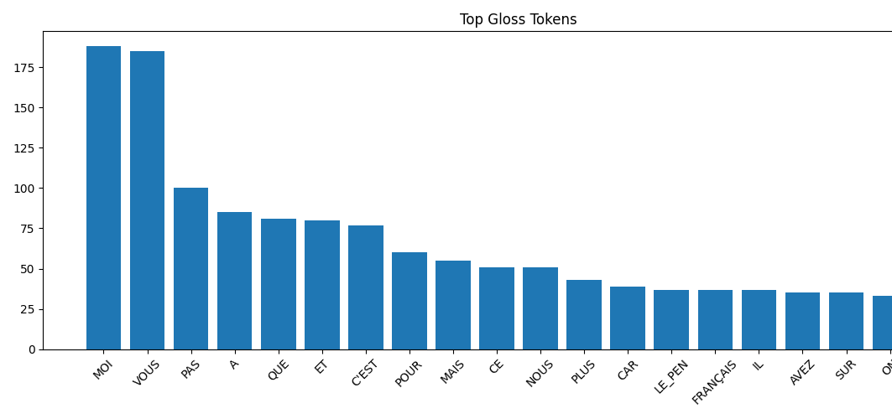
Modèle en utilisant MT5
Statistiques :
- 476 phrases
- Vocabulaire : ~1445 tokens

Slide 15
Résultat
Input : j'incite et j'enlève les charges et les impôts. Output : C'inciTE ET MOI ENLEVE TAXES ET IMPOTS
Input : Le président va présenter la réforme demain.
Output : C'EST PRESIDENTE VA PRESENTER REFORMATION DEMAIN
Input : mais vous pourrez asséner.
Ouput : MAIS VOUS POURLEZ ACHAT

Slide 16
Résultat
Problèmes observés :
- Confusion lexicale (POURREZ → POURLEZ)
- Biais de fréquence
- Sortie trop proche du français (présence de "CE", "NE", "L’ )

Slide 17
Modèle en utilisant MT5
Causes possibles :
- Données très limitées (~500 phrases)
- Gloss pas totalement normalisé
- Surapprentissage (overfitting)
Perspectives :
- Améliorer le nettoyage
- Augmenter les données
- Ajuster les paramètres de génération

